Slide 1
السوق العربيـــــة المشتركة للكهربــــــاء
بين الواقع والطموح
اعداد:
مهندسة / جميلة مطر – مدير إدارة الطاقة – جامعة الدول العربية
مهندسة / رانيا رأفت – خبير كهرباء محلي – أمانة المجلس / أمانة السوق

Slide 2

محتويات العرض
نبذة حول السوق وأهدافها.
الأطر التشريعية والمؤسسية
مراحل السوق العربية المشتركة للكهرباء:
الوضع الحالي للمرحلة الانتقالية الأولى (2021 – 2024) للسوق.
الخطوات القادمة للمرحلة الانتقالية الأولى (2021 – 2024) للسوق.
الخلاصــــة (التحديات والفرص)

Slide 3
نبذة حول السوق وأهدافها
(من اتفاقيتي السوق)

Slide 4
أهداف إنشاء السوق العربية المشتركة للكهرباء
تحقيق أفضل النتائج على المدى القصير والمدى الطويل لإمدادات الكهرباء على أساس إقليمي عربي عام، وليس فقط على أساس وطني؛
العمل من أجل ملائمة الأطر التشريعية والتنظيمية والظروف التقنية والاقتصادية لتوسيع التبادلات التجارية بين الدول الأعضاء في مجال الكهرباء، وذلك بتمكين تجارة وتبادل الكهرباء بين مشتري وبائعي الكهرباء ليس فقط داخل أسواقهم الوطنية، بل على مستوى جميع أسواق الدول الأعضاء على أساس الوصول العادل للشبكة والمنافسة.
تشجيع الاستثمار العام والخاص في المشروعات الكبيرة في مجال توليد ونقل الكهرباء ذات الأهمية الإقليمية على أساس خفض التكلفة الناتج عن وفورات الإنتاج التي تتيحها السوق التنافسية الإقليمية الكبيرة.

Slide 5
أهداف إنشاء السوق العربية المشتركة للكهرباء
تشجيع الاستثمار العام والخاص في المشروعات الكبيرة في مجال توليد ونقل الكهرباء مع خفض التكلفة
إمدادات الكهرباء على المدى (القصير / الطويل)
ملائمة الأطر التشريعية والتنظيمية لتوسيع تجارة الكهرباء
Notes:
1. تحقيق أفضل النتائج على المدى القصير والمدى الطويل لإمدادات الكهرباء على أساس إقليمي عربي عام، وليس فقط على أساس وطني؛
2. العمل من أجل ملائمة الأطر التشريعية والتنظيمية والظروف التقنية والاقتصادية لتوسيع التبادلات التجارية بين الدول الأعضاء في مجال الكهرباء، وذلك بتمكين تجارة وتبادل الكهرباء بين مشتري وبائعي الكهرباء ليس فقط داخل أسواقهم الوطنية، بل على مستوى جميع أسواق الدول الأعضاء على أساس الوصول العادل للشبكة والمنافسة.
3. تشجيع الاستثمار العام والخاص في المشروعات الكبيرة في مجال توليد ونقل الكهرباء ذات الأهمية الإقليمية على أساس خفض التكلفة الناتج عن وفورات الإنتاج التي تتيحها السوق التنافسية الإقليمية الكبيرة.

Slide 6
متطلبات السوق العربية المشتركة للكهرباء
السوق
بنى تحتية
الإطار المؤسسي
أطر تشريعية وقانونية وفنية
مشروعات قائمة
مشروعات تحت الإنشاء
مشروعات بحاجة للإنشاء
سكرتارية السوق
لجنتي السوق
مركز المراقبة التنسيقي
مذكرة التفاهم
اتفاقيتي السوق
قواعد تشغيل الشبكات

Slide 7
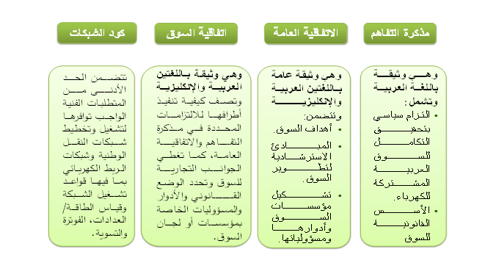
الإطار التشريعي – الوثائق الرئيسية

Slide 8
الإطار المؤسسي للسوق العربية المشتركة للكهرباء
المجلس الوزاري العربي للكهرباء
المكتب التنفيذي
مشغلو نظم النقل/ ميسرو السوق دون الإقليمي
اللجنة العربية لمشغلي نظم النقل
"تم تسمية المرشحين"
الأمانة العامة لجامعة الدول العربية/ إدارة الطاقة
اللجنة الاستشارية والتنظيمية العربية المشتركة
"تم تسمية المرشحين"
مشغلو نظم النقل في الدول الأعضاء
سكرتارية السوق
أنشأت في يناير 2022

Slide 9
الإطار المؤسسي للسوق: المؤسسات المستحدثة
سكرتارية
السوق
لجنة مشغلي
أنظمة النقل
اللجنة
الاستشارية والتنظيمية
مراجعة وتقديم الاستشارات بشأن وثائق حوكمة السوق والتعديلات في وثائق الحوكمة، خدمات نقل الكهرباء، ومعايير احتياطي التوليد، والقدرة المتاحة لخطوط نقل الكهرباء، وما إلى ذلك..
ضمان الامتثال لوثائق الحوكمة.
مراقبة السوق
تسوية المنازعات.
تقديم الدعم الإداري للدول الأعضاء.
مراقبة السوق تحت قيادة اللجنة الاستشارية التنظيمية.
الحفاظ على نظم المعلومات الشاملة.
تنفيذ المهام الأخرى المطلوبة.
التنسيق مع مشغلي شبكات نقل الكهرباء القومية.
تعزيز تكامل السوق، والموثوقية، وتأمين تغذية الكهرباء.
المشاركة في سياسة الطاقة.
التنسيق والتعاون مع مشغلي شبكات نقل الكهرباء القومية.
لها دور نشط في وضع القواعد.

Slide 10
Tunisia – Italy
European Network of Transmission System Operators for Electricity ENTSO-E
البنية التحتية
موقف الربط الكهربائي العربي الشامل
Morocco - Spain
Syria - Turkey
Egypt / Jordan/ GCC IA
Under Study
( 2000 MW )
Egypt – KSA
3000 MW
Expected 2024
Isolated
(currently not working)
COMELEC :
Tunisia, Morocco, Algeria , Libya
GCCIA:
KSA, UAE, Kuwait, Qatar, Bahrain, Oman
Iraq
KSA – Iraq
1000 MW
EIJLLPST:
Egypt, Iraq, Jordan, Libya, Lebanon, Palestine, Syria, Turkey
Jordan – KSA
1000 MW
Tunisia – Libya
500 MW
Iraq – Kuwait
KSA – Yemen
500 MW
Egypt / Jordan
Connection will be Upgraded
To be 1100 MW
Egypt – Sudan
Yemen
Sudan

Slide 11
مراحل الانتقال إلى سوق عربية تنافسية لتبادل الطاقة بين الدول العربية
المرحلة الانتقالية الثالثة
2032 - 2036
المرحلة الحالية "الانتقالية الأولى"
2021 - 2024
سوق حرة متكاملة لتبادل الطاقة بحلول
2037 - 2038
المرحلة الانتقالية الثانية
2025 - 2031
توسيـع
اختصاص
السوق الإقليمية
سوق انتقالية
التصميم النهائي
للسوق العربية
المشتركة
سوق عربيـة
مشتركة تامــة التكامل

Slide 12
الوضع الحالي
للمرحلة الانتقالية الأولى (2021 – 2024)
للسوق العربية المشتركة للكهرباء

Slide 13
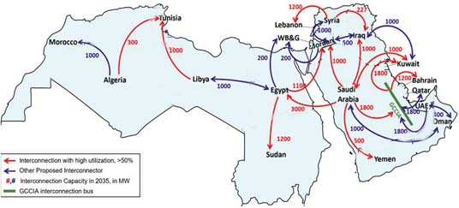
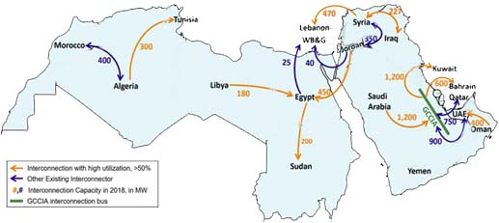
تعزيز تجارة الكهرباء على أساس المزايا الاقتصادية
من خلال مشروعات الربط الكهربائي القائمة
خطوط ربط جديدة وتدعيم للخطوط القائمة
حتى عام 2035
زيادة استخدام سعة خطوط
الربط الكهربائي القائمة
المصدر: البنك الدولي

Slide 14
المهام المطلوبة لتمكين تجارة الكهرباء على أساس المزايا الاقتصادية من خلال مشروعات الربط الكهربائي
خلال المرحلة الانتقالية الأولي 2021 -2024
1. الانتهاء من البرنامج التجريبي لوظائف السوق وآلية التسعير الإقليمية - (تم) 2022
2. تكوين سكرتارية السوق – 2022 (تم)
3. الانتهاء من التوافق على اتفاقيتي السوق (جاري الحصول على الموافقات) وقواعد تشغيل الشبكات (تم)
4. إنشاء لجنتي السوق بعد توقيع الاتفاقية العامة تنفيذا لما ورد بنصوص مذكرة التفاهم
5. إعداد خارطة الطريق للسوق متضمنة الدراسات التجريبية لتبادل الطاقة

Slide 15
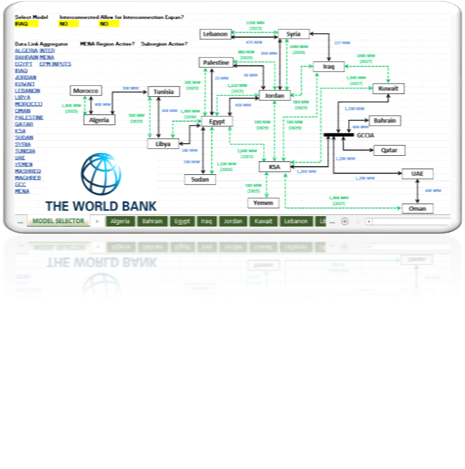
مهمة 1: البرنامج التجريبي لوظائف السوق العربية المشتركة للكهرباء وآلية التسعير الإقليمية – تم 2022
2.وظائف السوق
تم تدريب المشاركين من الدول العربية
على
1. نموذج تخطيط الكهرباء
تدريب المشاركين علي مهامهم بلجان السوق من خلال دراسة بعض الحالات الخاصة بكل لجنة (case studies) .

Slide 16
مهمة 2: تكوين سكرتارية السوق – أنشأت يناير 2022
المجلس الوزاري العربي للكهرباء
المكتب التنفيذي
مشغلو نظم النقل/ ميسرو السوق دون الإقليمي
اللجنة العربية لمشغلي نظم النقل
"تم تسمية المرشحين"
الأمانة العامة لجامعة الدول العربية/ إدارة الطاقة
اللجنة الاستشارية والتنظيمية العربية المشتركة
"تم تسمية المرشحين"
مشغلو نظم النقل في الدول الأعضاء
سكرتارية السوق
أنشأت في يناير 2022

Slide 17
مهمة 3: تطورات اتفاقيتي السوق العربية المشتركة للكهرباء
الاتفاقية العامة و اتفاقية السوق
2020: تم موافقة المجلس الوزاري العربي للكهرباء على نسخة 2020 لاتفاقيتي السوق
2022: تم إضافة تعديلات طفيفة على نسخة 2020 بعد تقديم بعض الملاحظات من بعض الدول
سيتم الدعوة لعقد دورة استثنائية للمجلس الوزاري العربي للكهرباء لاستصدار قرار بالموافقة على الاتفاقيتين
2023
تم موافقة (الإمارات، فلسطين، الكويت، واليمن)
وموافقة (السودان، قطر، ليبيا)
وموافقات سابقة من (الأردن، المغرب)
2017: تم التوقيع على مذكرة التفاهم

Slide 18
الخطوات القادمة
للمرحلة الانتقالية الأولى (2021 – 2024)
للسوق العربية المشتركة للكهرباء
استكمال خارطة الطريق والدراسات التجريبية لتبادل الطاقة
اعتماد اتفاقيتي السوق العربية المشتركة للكهرباء
المرحلة التمهيدية لإنشاء لجنتي السوق
)بناء القدرات وتقديم الدعم الفني(
2023 - 2024

Slide 19
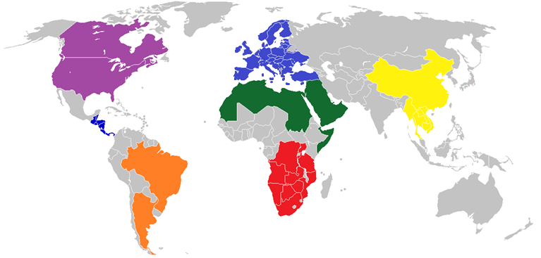
الفرص.. التحديات
System Size (GW)
Electricity Pool
1,030
EU network (ENTSOe)
300
Pan-Arab Electricity Market (PAEM)
130
Brazil – Uruguay – Argentina
110
Mid-Western (US) and Manitoba (CA)
83
Greater Mekong Sub-region and Nam-Theun 2
56
South African Power Pool (SAPP)
10
SIEPAC
(Central American Countries)

Slide 20
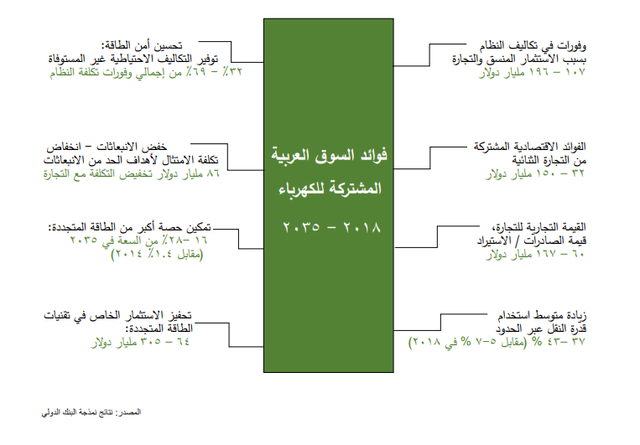
الفرص .. التحديات
العوائد المتوقعة لتجارة الكهرباء (2018 - 2035)

Slide 21
التحديات .. الفرص
الانتهاء من الحصول على التوافق اللازم على اتفاقيتي السوق.
الاتفاق على آلية تسعير مناسبة للتجارة عبر الحدود.
يجب تأسيس وتمكين المؤسسات الإقليمية لتجارة الكهرباء.
يجب تطوير اللوائح المنظمة للتجارة عبر الحدود.
من الضروري أيضًا توفير التمويل للاستثمار في أصول التوليد والنقل لتلبية الطلب.

Slide 22
شكرا جزيلاً
energy.dept@las.int

